Slide 1
可视化设计
魏莹 1700012892

Slide 2

网页端HTML及Vue框架的学习
vue官网的视频教程：https://learning.dcloud.io/#/?vid=0

Slide 3
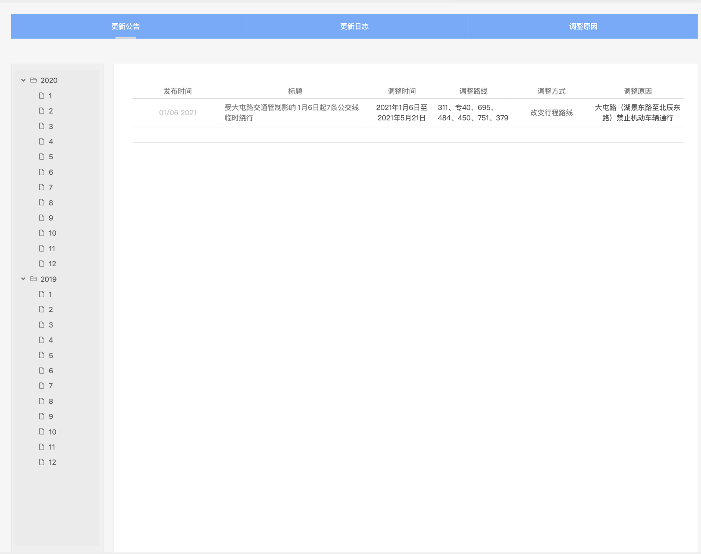
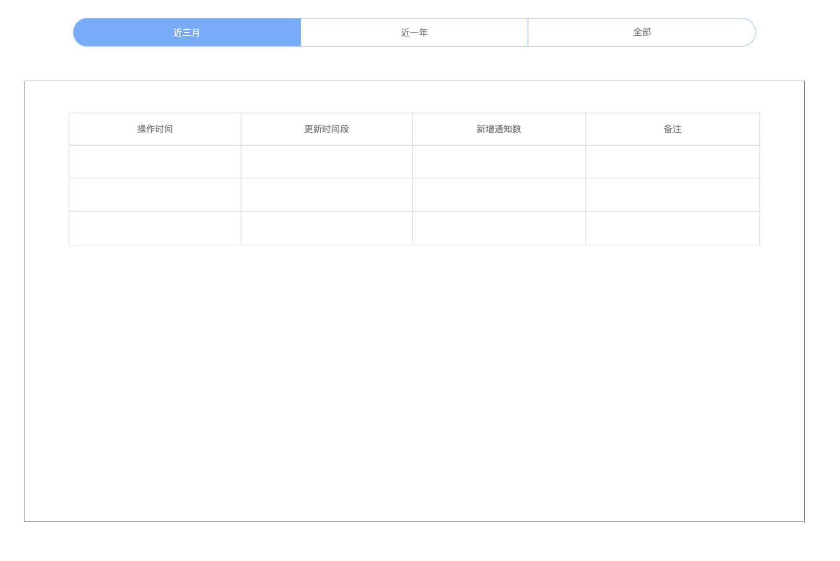
界面初步设计

Slide 4
下一步工作
实现可视化设计
对数据信息进行分析

